Slide 1
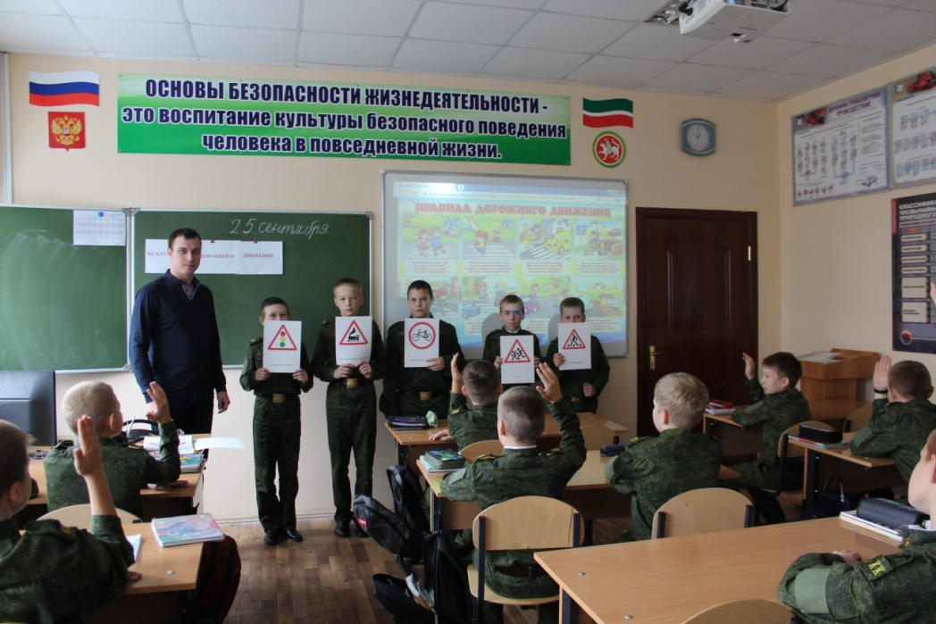
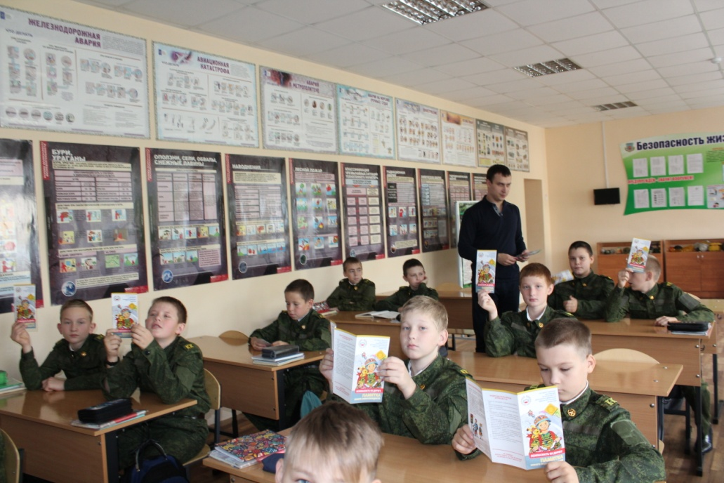
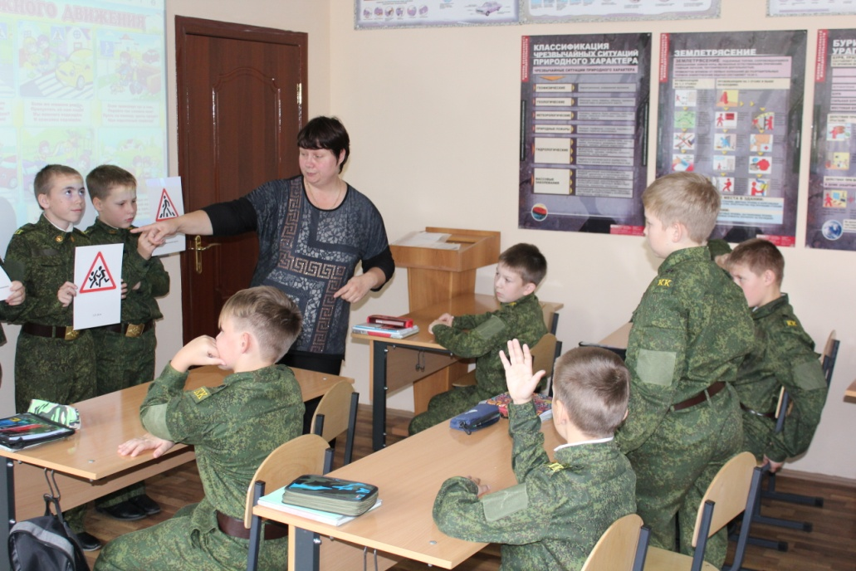
ЮИД в действии
С 23 по 27 сентября школьный отряд ЮИД
провёл беседы, викторины и игры по
соблюдению школьниками правил
дорожного движения.
25 сентября, в рамках Единого дня
безопасности дорожного движения,
прошёл Урок безопасности, где школьники
получили памятки о поведении на дороге.

Slide 2
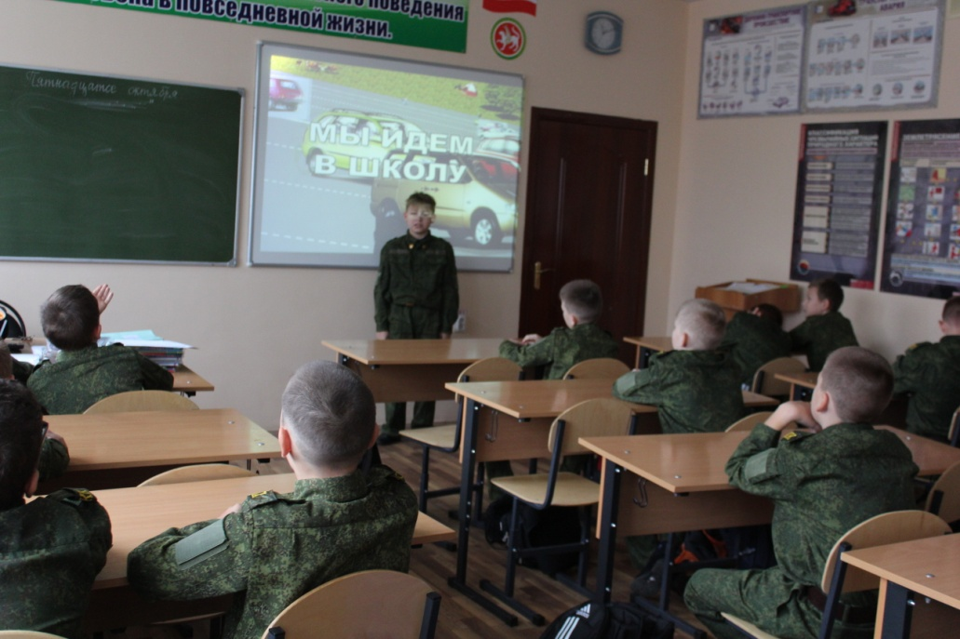
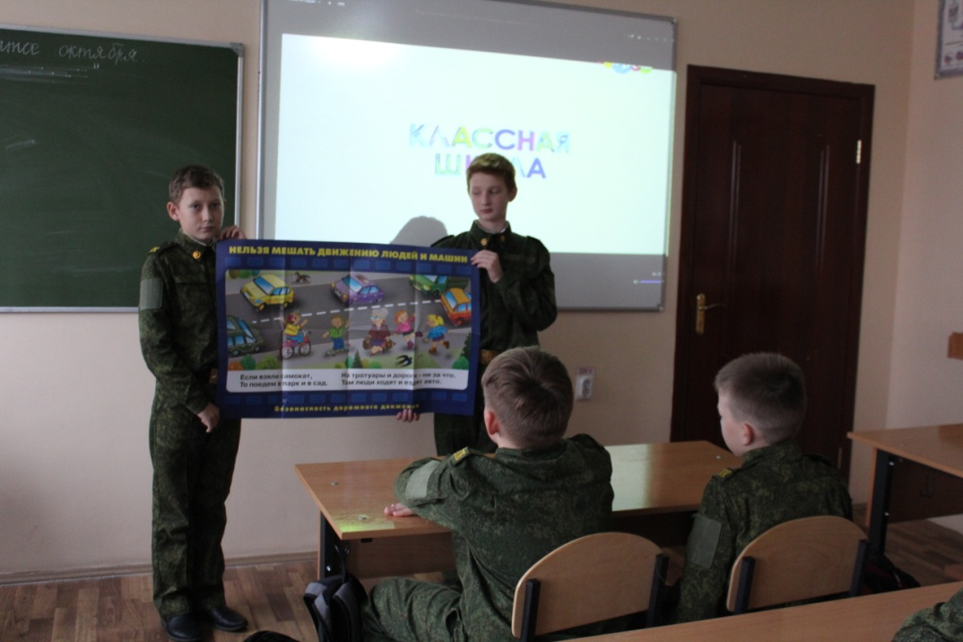
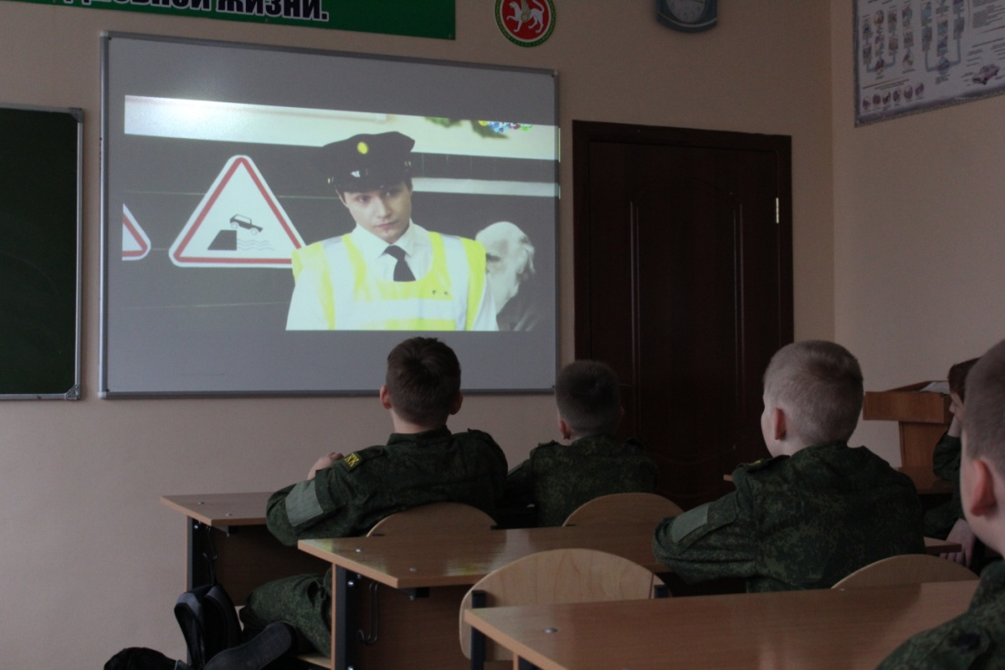
«Безопасная дорога в школу»
так называлось очередное занятие отряда ЮИД. Ребята посмотрели презентацию о дорожных опасностях на пути в школу, рассказали о своем маршруте, где были названы встречающиеся дорожные знаки и правила их соблюдения. Затем состоялся просмотр и обсуждение видеоролика о соблюдении ПДД «Классная школа».

